Slide 1
Nội dung
1
Giới thiệu
2
Bộ từ vựng của C
3
Cấu trúc chương trình C
4
Một số ví dụ minh họa

Slide 2
Giới thiệu
Ưu điểm của C
Rất mạnh và linh động, có khả năng thể hiện bất cứ ý tưởng nào.
Được sử dụng rộng rãi bởi các nhà lập trình chuyên nghiệp.
Có tính khả chuyển, ít thay đổi trên các hệ thống máy tính khác nhau.
Bộ lệnh rõ ràng, cô đọng, phù hợp với phương pháp lập trình có cấu trúc
Kiểu dữ liệu phong phú, cho phép định nghĩa kiểu dữ liệu mới.
Lập trình đơn thể, tái sử dụng thông qua hàm

Slide 3
Giới thiệu
Môi trường phát triển tích hợp IDE (Integrated Development Environment)
Biên tập chương trình nguồn (Trình EDIT).
Biên dịch chương trình (Trình COMPILE).
Chạy chương trình nguồn (Trình RUNTIME).
Sửa lỗi chương trình nguồn (Trình DEBUG).
.C/.CPP
.OBJ
.EXE

Slide 4
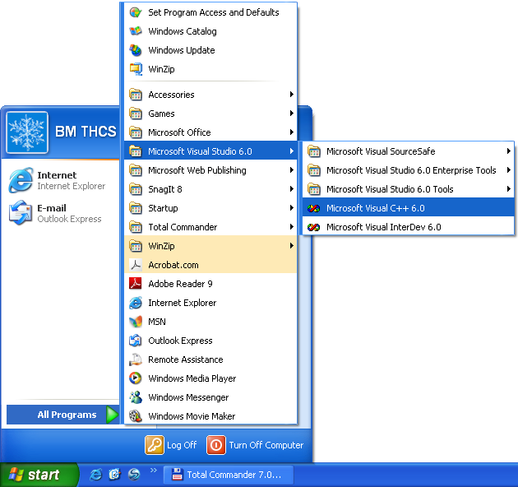

Giới thiệu
Môi trường lập trình
Borland C++ 3.1 for DOS.
Visual C++ 6.0, Win32 Console Application.
CFree

Slide 5
Bộ từ vựng của C
Các ký tự được sử dụng
Bộ chữ cái 26 ký tự Latinh A, B, C, …, Z, a, b, c, …, z
Bộ chữ số thập phân : 0, 1, 2, …, 9
Các ký hiệu toán học : + – * / = < > ( )
Các ký tự đặc biệt : . , : ; [ ] % \ # $ ‘
Ký tự gạch nối _ và khoảng trắng ‘ ’

Slide 6
Bộ từ vựng của C
Từ khóa (keyword)
Các từ dành riêng trong ngôn ngữ.
Không thể sử dụng từ khóa để đặt tên cho biến, hàm, tên chương trình con.
Một số từ khóa thông dụng:
const, enum, signed, struct, typedef, unsigned…
char, double, float, int, long, short, void
case, default, else, if, switch
do, for, while
break, continue, goto, return

Slide 7
Bộ từ vựng của C
Tên/Định danh (Identifier)
Một dãy ký tự dùng để chỉ tên một hằng số, hằng ký tự, tên một biến, một kiểu dữ liệu, một hàm hay một thủ tục.
Không được trùng với các từ khóa và được tạo thành từ các chữ cái và các chữ số nhưng bắt buộc chữ đầu phải là chữ cái hoặc _.
Số ký tự tối đa trong một tên là 255 ký tự và được dùng ký tự _ chen trong tên nhưng không cho phép chen giữa các khoảng trắng.

Slide 8
Bộ từ vựng của C
Ví dụ Tên/Định danh (Identifier)
Các tên hợp lệ: GiaiPhuongTrinh, Bai_Tap1
Các tên không hợp lệ: 1A, Giai Phuong Trinh
Phân biệt chữ hoa chữ thường, do đó các tên sau đây khác nhau:
A, a
BaiTap, baitap, BAITAP, bAItaP, …

Slide 9
Bộ từ vựng của C
Dấu chấm phẩy ;
Dùng để phân cách các câu lệnh.
Ví dụ: printf(“Hello World!”); printf(“\n”);
Câu chú thích
Đặt giữa cặp dấu /* */ hoặc // (C++)
Ví dụ: /*Ho & Ten: NVA*/, // MSSV: 0712078
Hằng ký tự và hằng chuỗi
Hằng ký tự: ‘A’, ‘a’, …
Hằng chuỗi: “Hello World!”, “Nguyen Van A”
Chú ý: ‘A’ khác “A”

Slide 10
Cấu trúc chương trình C
#include “…”; // Khai báo file tiêu đề
int x; // Khai báo biến hàm
void Nhap(); // Khai báo hàm
void main() // Hàm chính
{
// Các lệnh và thủ tục
}

Slide 11
Ví dụ
#include <stdio.h>
#include <conio.h>
void main()
{
int x, y, tong;
printf(“Nhap hai so nguyen: ”);
scanf(“%d%d”, &x, &y);
tong = x + y;
printf(“Tong hai so la %d”, tong);
getch();
}

Slide 12
Bài tập lý thuyết
Tên (định danh) nào sau đây đặt không hợp lệ, tại sao?
Tin hoc co SO A, 1BaiTapKHO
THucHaNH, NhapMon_L@pTrinH
Câu ghi chú dùng để làm gì? Cách sử dụng ra sao? Cho ví dụ minh họa.
Trình bày cấu trúc của một chương trình C. Giải thích ý nghĩa của từng phần trong cấu trúc.

